Slide 1
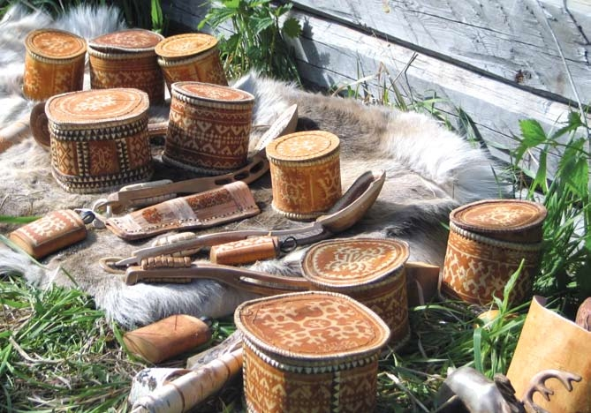
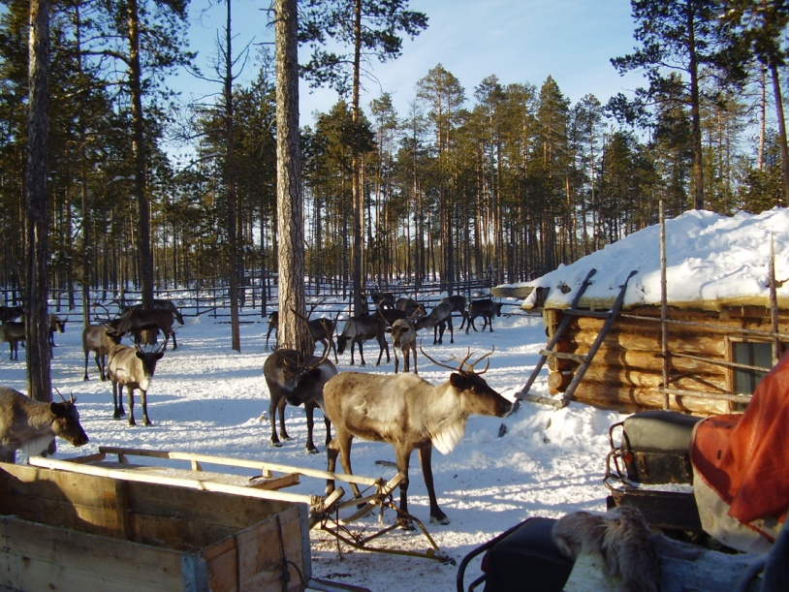
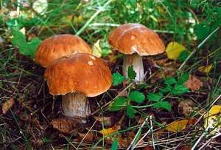
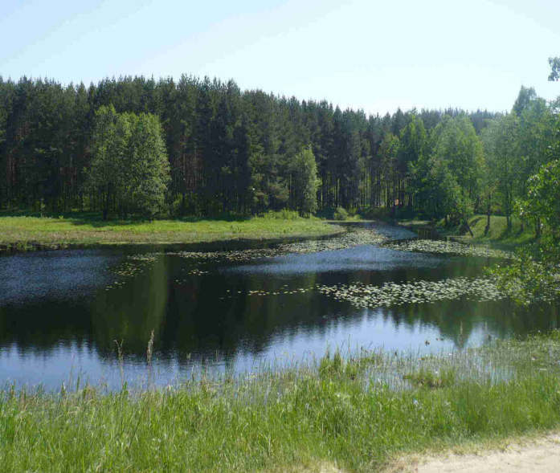
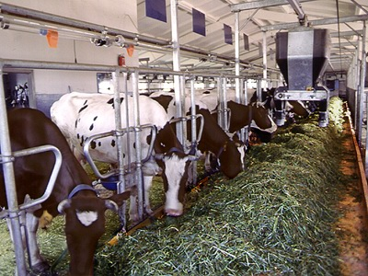
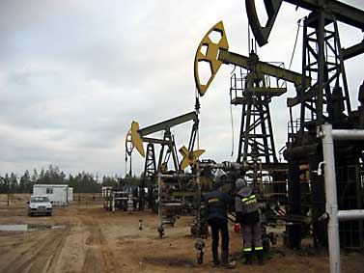
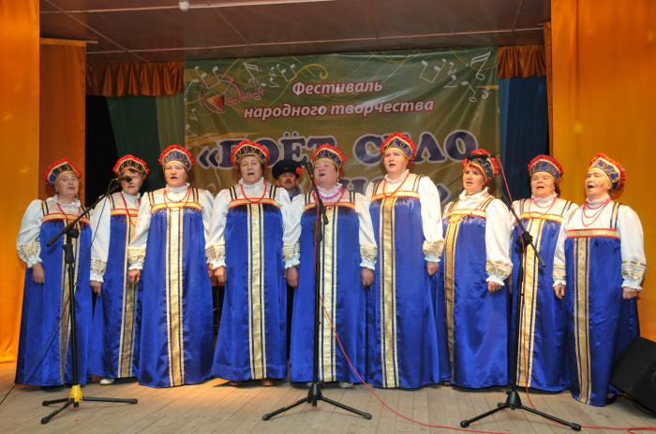
с.п. Шапша (д.Шапша, с.Зенково, с. Базьяны, д.Ярки)
Развитие КФХ «Никонов» (животноводство и растениеводство)
ОТЧЕТ
О ХОДЕ РЕАЛИЗАЦИИ СТРАТЕГИИ СОЦИАЛЬНО-ЭКОНОМИЧЕСКОГО РАЗВИТИЯ
Х А Н Т Ы – М А Н С И Й С К О Г О
Р А Й О Н А 2 0 2 0
Развитие КФХ «Пятачок» (строительство свинофермы с цехом по переработке мяса, растениеводство)
Создание производства в д.Ярки (Агрофирма)

Slide 2

Стратегия социально-экономического развития
Ханты-Мансийского района до 2020 года
утверждена постановлением администрации Ханты-Мансийского района № 262 от 26.12.2011 (далее – Стратегия)
Размещена на официальном сайте администрации Ханты-Мансийского района www.hmrn.ru в разделе «Экономическое развитие»
ЦЕЛЬ Стратегии – определить перспективы и возможные пути эволюции Ханты-Мансийского муниципального района и входящих в его состав сельских поселений в целях улучшения социально-экономической ситуации на основе рационального использования природно-ресурсного и социально-экономического потенциала в результате осуществления позитивных структурных изменений в экономике.

Slide 3
Отчет о реализации в 2013 году
Стратегии социально-экономического развития
Ханты-Мансийского района до 2020 года
В отчетном периоде реализация Стратегии социально-экономического развития Ханты-Мансийского района до 2020 года (далее – Стратегия) осуществлялась в рамках долгосрочных (ведомственных) целевых программ Ханты-Мансийского района, в которых определены задачи и целевые показатели на среднесрочный период, направленные на достижение целей, закрепленных в Стратегии.
За отчетный период на территории района реализовывались 24 долгосрочные целевые программ с общим объемом финансирования 1 921,8 млн. рублей, в том числе 1 269,6 млн. рублей - средства бюджета автономного округа, 652,1 млн. рублей – средства бюджета Ханты-Мансийского района.
Освоение программ составило 1 669,0 млн.рублей или 86,8%, в том числе средства ХМАО-Югры – 87,6%, средства Ханты-Мансийского района – 85,3%.
Анализ достижения плановых значений показателей, определенных Стратегией, показал, что из 52 показателей положительная динамика по отношению к предыдущему периоду сложилась по 40.

Slide 4



ПОКАЗАТЕЛИ СОЦИАЛЬНО-ЭКОНОМИЧЕСКОГО РАЗВИТИЯ
ДЕМОГРАФИЯ
Показатели | 2010 год | 2013 год | Темп роста
Численность постоянного населения (среднегодовая), человек | 19 431 | 20 054 | 103,2%
Коэффициент естественного прироста населения (на 1000 человек) | 4,3 | 5,8 | рост на 1,5 п.п.
Коэффициент рождаемости (на 1000 человек) | 14,5 | 15,1 | рост на 0,6 п.п.
Коэффициент смертности (на 1000 человек) | 12,1 | 9,3 | убыль на 2,8 п.п.

Slide 5
ПОКАЗАТЕЛИ СОЦИАЛЬНО-ЭКОНОМИЧЕСКОГО РАЗВИТИЯ
ЭКОНОМИЧЕСКОЕ РАЗВИТИЕ
Показатели | 2010 год | 2013 год | %
Объем отгруженных товаров собственного производства, выполненных работ и услуг собственными силами всего, млрд. руб. в ценах соответствующих лет | 96,8 | 258,2 | рост в 2,7 раз
Добыча полезных ископаемых, млрд. рублей | 94,7 | 248,7 | рост в 2,6 раз
Обрабатывающее производство, млрд. рублей | 0,9 | 1,5 | 166,7
Производство и распределение электроэнергии, газа и воды, млн. рублей | 1,1 | 1,9 | 172,7
Объем инвестиций в основной капитал, млрд. руб. | 41,1 | 79,3 | 192,9
Валовая продукция сельского хозяйства в хозяйствах всех категорий, млн. рублей | 540,0 | 756,0 | 140,0
Оборот розничной торговли в действующих ценах, млн. рублей | 1 227,8 | 1 818,8 | 148,1
Производство основных видов промышленной продукции:
Добыча нефти, включая газовый конденсат, млн. тонн | 44,9 | 47,8 | 106,5
Производство деловой древесины, тыс.куб.м. | 6,8 | 9,6 | 141,2
Производство электроэнергии, млн. кВт. ч. | 126,3 | 3 238,8 | рост в 25,6 раз
Производство товарной пищевой рыбной продукции, включая консервы рыбные, тонн | 1 914,0 | 3 060,0 | 159,8

Slide 6
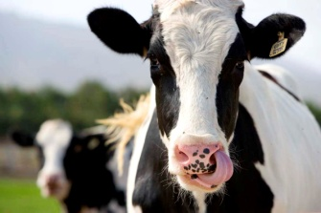
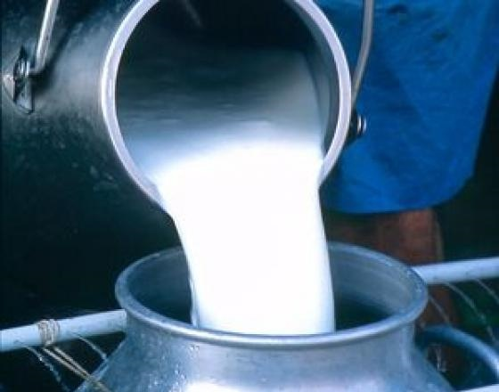
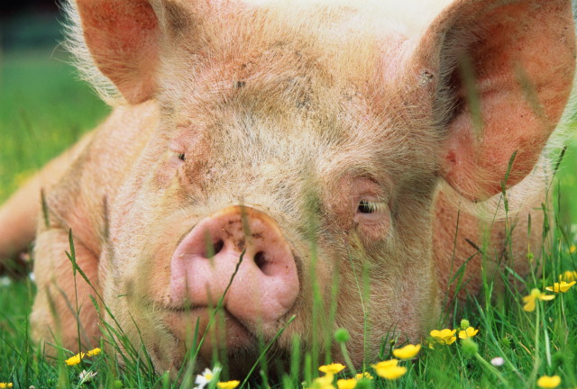
ПОКАЗАТЕЛИ СОЦИАЛЬНО-ЭКОНОМИЧЕСКОГО РАЗВИТИЯ
АГРОПРОМЫШЛЕННЫЙ КОМПЛЕКС
Показатели | 2010 год | 2013 год | %
Количество построенных (реконструированных) сельскохозяйственных объектов, единиц | 2 | 4 | 200
Количество крестьянских фермерских хозяйств и сельскохозяйственных предприятий, единиц | 29 | 44 | 151,7
Количество личных подсобных хозяйств, единиц | 466 | 438 | 94
Поголовье сельскохозяйственных животных в хозяйствах всех категорий, голов | 4 598 | 7 384 | 160,6
Валовой сбор овощей с учетом населения, тонн | 10 187 | 10 739 | 105,4
Производство скота и птицы на убой, с учетом населения (в живом весе), тонн | 606 | 960 | 158,4
Производство молока, с учетом населения (валовой надой), тонн | 4 972 | 5 648 | 113,6

Slide 7
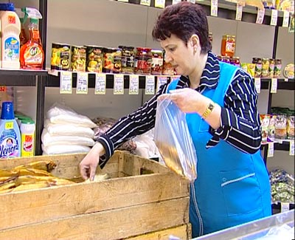
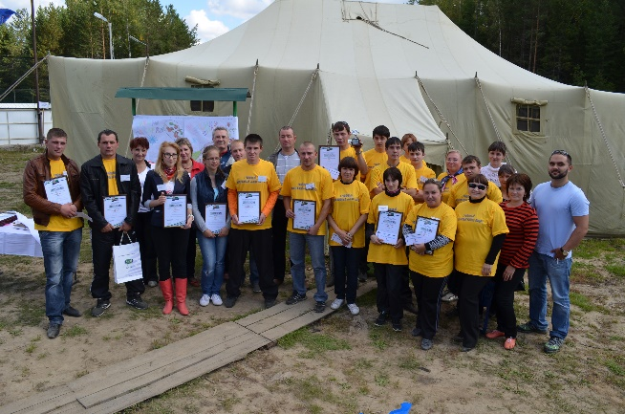
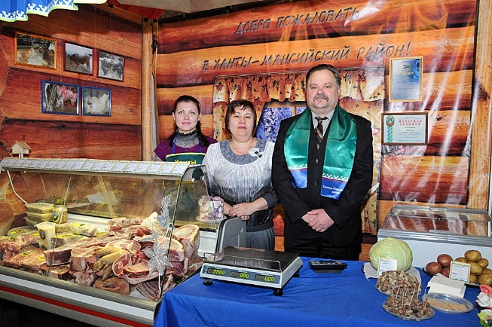
ПОКАЗАТЕЛИ СОЦИАЛЬНО-ЭКОНОМИЧЕСКОГО РАЗВИТИЯ
МАЛОЕ ПРЕДПРИНИМАТЕЛЬСТВО
Показатели | 2010 год | 2013 год | %
Количество малых и микропредприятий, единиц | 164 | 159 | 96,9
Количество индивидуальных предпринимателей, человек | 431 | 577 | 133,9
Среднесписочная численность работников, занятых в сфере малого предпринимательства, человек | 1 170 | 1 618 | 138,3
Оборот малых и средних предприятий, млн. рублей | 1 102,9 | 1 316,9,0 | 119,4
Оборот малых и средних предприятий в общем обороте, % | 65,0 | 58,6 | -

Slide 8
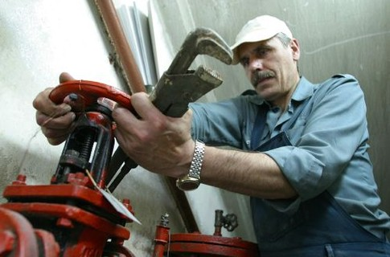

ПОКАЗАТЕЛИ СОЦИАЛЬНО-ЭКОНОМИЧЕСКОГО РАЗВИТИЯ
УРОВЕНЬ ЖИЗНИ НАСЕЛЕНИЯ
Показатели | 2010 год | 2013 год | %
Начисленная среднемесячная номинальная заработная плата одного работающего по крупным и средним предприятиям, рублей | 43 567,8 | 55 851,8 | 128,2
Реальный размер среднемесячной заработной платы, % | 101,2 | 120,7 | -
Средний размер дохода пенсионера (на конец года), рублей | 11 519,0 | 15 298,1 | 132,8
Инфляция, % | 106,3 | 106,16 | -
Величина прожиточного минимума в среднем на душу населения, рублей | 8 807,0 | 10 818,0 | 122,8

Slide 9
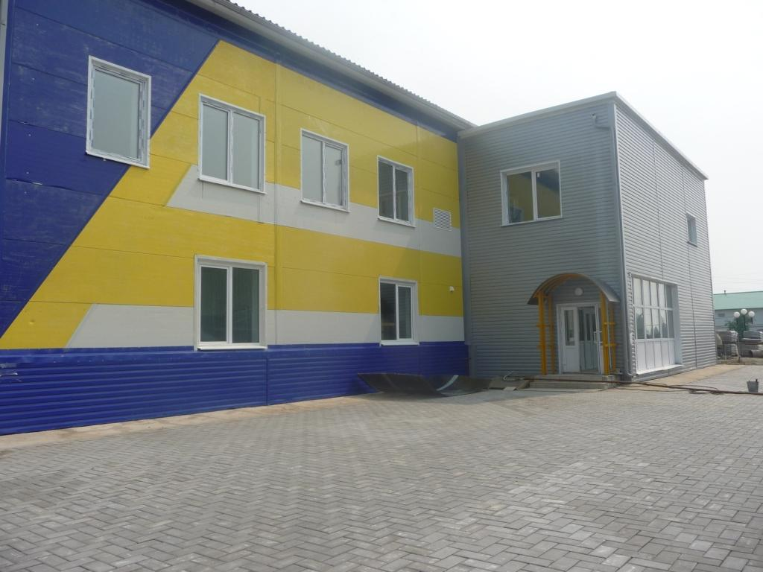
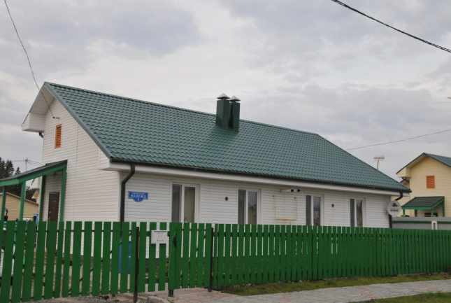
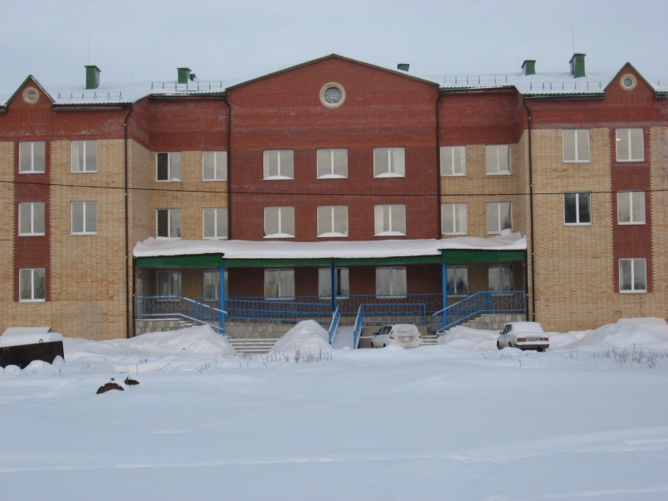
ПОКАЗАТЕЛИ СОЦИАЛЬНО-ЭКОНОМИЧЕСКОГО РАЗВИТИЯ
СТРОИТЕЛЬСТВО
Показатели | 2010 год | 2013 год | %
Объем выполненных работ по виду деятельности «строительство», млн. рублей | 3 624,2 | 3 356,1 | 92,6
Ввод в действие производственных помещений, зданий нежилого назначения, социальной сферы, единиц | 3 | 6 | 200
Ввод жилья, кв. метров | 9 035,0 | 16 907,0 | 187,1
Доля ветхого жилья от общего жилого фонда, % | 15 | 14,1 | -
Доля населения, получившего жилые помещения и улучшившего жилищные условия в отчетном году, в общей численности населения, состоящего на учете в качестве нуждающегося в жилых помещениях, % | 9,1 | 15,3 | -
Общая площадь жилых помещений, приходящаяся в среднем на одного жителя, кв. метров | 19,3 | 20,2 | 104,7

Slide 10

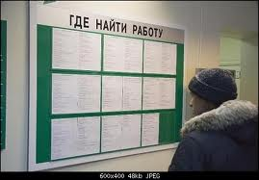
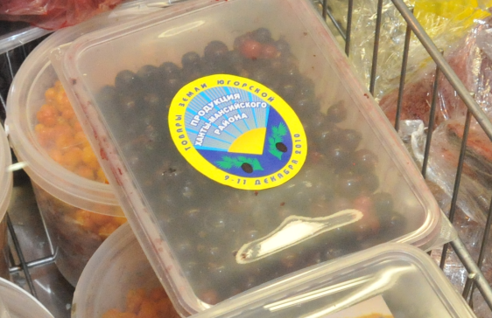
ПОКАЗАТЕЛИ СОЦИАЛЬНО-ЭКОНОМИЧЕСКОГО РАЗВИТИЯ
УРОВЕНЬ ЗАНЯТОСТИ НАСЕЛЕНИЯ
Показатели | 2010 год | 2013 год | %
Уровень экономической активности, % | 87,1 | 89,8 | -
Среднесписочная численность работников (без внешних совместителей) по полному кругу организаций | 14 318 | 16 457 | 114,9
Уровень зарегистрированной безработицы, % | 3,4 | 0,94 | -
Численность официально зарегистрированных безработных, человек | 517 | 170 | снижение в 3 раза

Slide 11
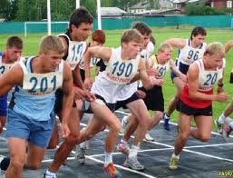
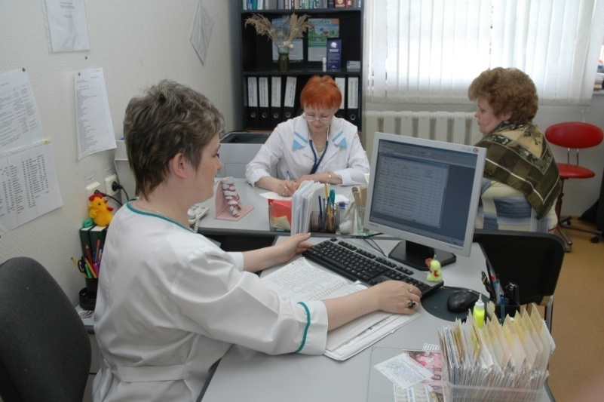
ПОКАЗАТЕЛИ СОЦИАЛЬНО-ЭКОНОМИЧЕСКОГО РАЗВИТИЯ
СОЦИАЛЬНЫЕ ПОКАЗАТЕЛИ
Показатели | 2010 год | 2013 год | %
Общая заболеваемость населения, случаев на 1000 чел. населения | 1 533 | 1 400 | 91,3
Обеспеченность местами в дошкольных образовательных учреждения, % | 73,1 | 100 | -
Доля населения, систематически занимающегося физической культурой и спортом, % | 16,4 | 25,6 | -
Доля семей, состоящих в очереди на получение жилья, в общем количестве семей, % | 8,5 | 6,1 | -
Уровень преступности (число преступлений на 1000 человек населения), случаев | 20,1 | 13,7 | снижение на 6,4 случая

Slide 12
ИНВЕСТИЦИОННЫЙ КЛИМАТ
Формирование благоприятных условий для ведения
предпринимательской деятельности и привлечения инвестиций
 | Количество | Документ об утверждении
Утвержден перечень инвестиционных проектов, реализуемых и планируемых к реализации на территории Ханты-Мансийского района | 11 проектов | Распоряжение администрации Ханты-Мансийского района от 09.09.2014 № 1206-р
Утвержден план создания объектов инфраструктуры в Ханты-Мансийском районе | 43 объекта | Распоряжение администрации Ханты-Мансийского района от 08.09.2014 № 1200-р
Утвержден перечень инвестиционных площадок (промышленные площадки, земельные участки, обеспеченные градостроительной документацией и предлагаемые для реализации инвестиционных проектов) | 5 площадок | Распоряжение администрации Ханты-Мансийского района от 13.08.2014 № 1078-р
- Утверждена инвестиционная декларации Ханты-Мансийского района« (распоряжение администрации Ханты-Мансийского района от 11.09.2014 № 1223-р);
- Утвержден комплексный план мероприятий по обеспечению благоприятного инвестиционного климата на территории Ханты-Мансийского района (распоряжение администрации Ханты-Мансийского района от 27.06.2014 № 851-р (с изменениями от 03.09.2014);
- Назначены муниципальные служащие, ответственные за осуществление сопровождения реализуемых и планируемых к реализации инвестиционных проектов (распоряжение администрации Ханты-Мансийского района от 24.07.2014 № 1001-р);
- Утвержден план мероприятий по обучению, повышению квалификации и оценке компетентности работников администрации Ханты-Мансийского района, ответственных за формирование благоприятного инвестиционного климата на территории Ханты-Мансийского района (распоряжение администрации Ханты-Мансийского района от 02.09.2014 № 1163-р).

Slide 13
ДИНАМИКА ОБЪЕМА ИНВЕСТИЦИЙ В ОСНОВНОЙ КАПИТАЛ

Slide 14
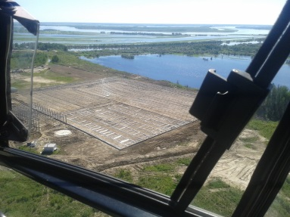
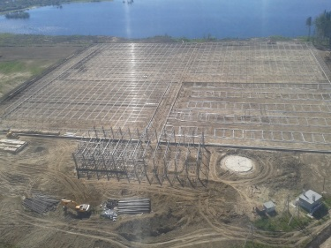
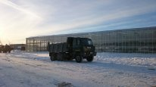
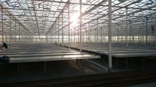
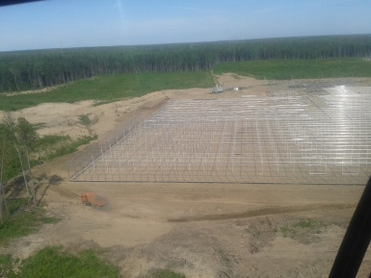
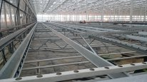
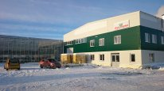
ИНВЕСТИЦИОННЫЙ КЛИМАТ
«Строительство тепличного комплекса ОАО «Агрофирма» - приоритетный инвестиционный проект Уральского федерального округа, реализуемый на территории Ханты-Мансийского района Ханты-Мансийского автономного округа-Югры
Населенный пункт: | Бюджетный эффект, млн. рублей |  | 2014 | 2015 | 2016 | Сроки реализации
Ярки |  |  | 1,3 | 1,4 | 1,57 | 2013-2014
Общие сведения (паспорт инвестиционного проекта)
Проект реализуется на земельном участке, расположенном в д. Ярки, Ханты-Мансийского района. Инициатор проекта: Открытое акционерное общество «Агрофирма». Проект заключается в строительстве одного из передовых предприятий по производству экологически чистой овощной продукции и зеленных культур - тепличного хозяйства. При выходе на полную мощность производство: Огурцы - 1548 тонн/год; Помидоры - 416 тонн/год; Зелень - 151 тонна/год. Общая инвестиционная стоимость проекта - 734,0 млн. рублей, из них 30% -собственные средства (219 млн. рублей), 70% - кредитные (515 млн. рублей). В настоящее время осуществляется окончательная доработка тепличного хозяйства и подготовка к полнофункциональной работе.

Slide 15
Наиболее значимые объекты инфраструктуры, введенные в эксплуатацию
с 2010 года:
Комплекс «Школа-детский сад-пришкольный интернат» в с.Кышик на 137 мест;
Участковая больница с поликлиникой в п.Луговской;
Физкультурно-спортивный комплекс в п.Горноправдинск;
Футбольное поле с искусственным покрытием в п.Кедровый;
Дом культуры в с.Селиярово;
Начальная общеобразовательная школа в п.Горноправдинск;
Детский сад в п.Горноправдинск на 260 мест;
Смонтирована игровая спортивная площадка в д.Согом;
Установлена модульная лыжная база в п.Горноправдинск;
Выполнены монтаж и укладка футбольного поля в п.Луговской;
Реконструирована школа с пристроем для размещения групп детского сада в д.Ягурьях;
Построены бани в п.Бобровский и п.Красноленинский;
Реконструкция теплотрассы в п.Бобровский;
Газификация п.Луговской;
Капитальные ремонты фельдшерско-акушерских пунктов в с.Тюли, с.Цингалы, амбулатории в п.Урманный, участковой больницы в п.Горноправдинск;
Капитальные ремонты школ в п.Горноправдинск, с.Троица, с.Нялинское, с.Цингалы, д.Шапша, п.Сибирский.

Slide 16
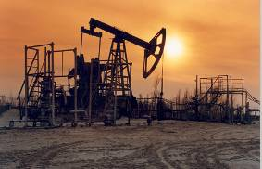
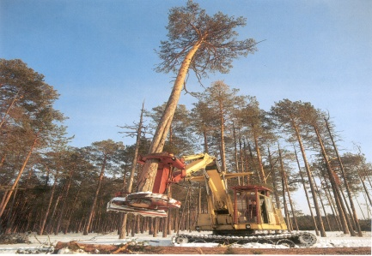
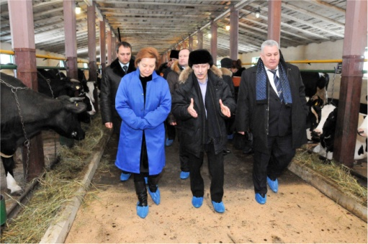
ВЫВОД
За период реализации Стратегии в Ханты-Мансийском районе наблюдается положительная динамика производства продукции сельского хозяйства, объемов добычи нефти, стоимостных показателей объема отгруженной продукции, показателей в сфере малого бизнеса и потребительского рынка, роста объемов вводимого жилья, улучшения показателей уровня жизни населения, снижения численности официально зарегистрированных безработных.

